Slide 1

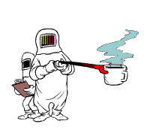
Ciencias Naturales
NO IMPRIMIR
Material semana 8 RETROALIMENTACIÓN - 4° básico.
Profesoras:
Verónica Maldonado
Mayte Carrasco
Colegio Aurora de Chile
Rancagua

Slide 2

¡Bienvenidos!
Queridos Estudiantes: Esperamos estén muy bien en sus casas. Seleccionamos las actividades de ésta clase con mucha dedicación para que puedan aprender en sus hogares y puedan comparar sus respuestas.
¡Los extrañamos y queremos mucho!

Slide 3
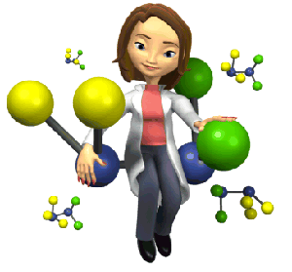
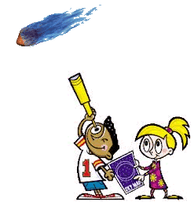
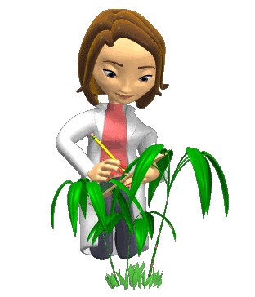
¡Bienvenidos a la clase 8!
Para observar y realizar las actividades de ésta clase necesitas un teléfono, tablet o computadora. Además, debes tener tu cuaderno de asignatura, tu texto escolar, lápiz mina, lápiz bicolor y goma.

Slide 4
¡Iniciemos la clase!
Observa un video en el siguiente link.
IDEA 1
IDEA 2
https://www.youtube.com/watch?v=ZdPhmPNgiEw

Slide 5
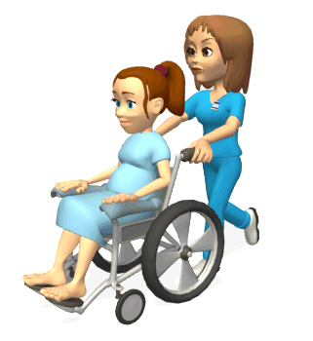
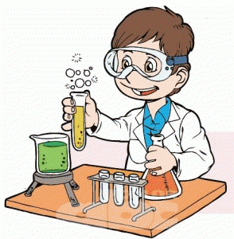
Ruta de aprendizaje:
Observar video.
Evaluar lo aprendido.
Conocimientos previos: Recordar clases anteriores, sobre Materia, Fuerza y Movimiento.
Transcribir Mapa Conceptual y conceptos claves.
Observar imágenes.
Reforzar y comparar actividades trabajadas.

Slide 6
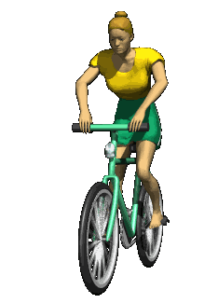
Objetivo:
Escribir en cuaderno de asignatura
Reforzar contenidos a través de la metacognición para afianzar los aprendizajes.

Slide 7
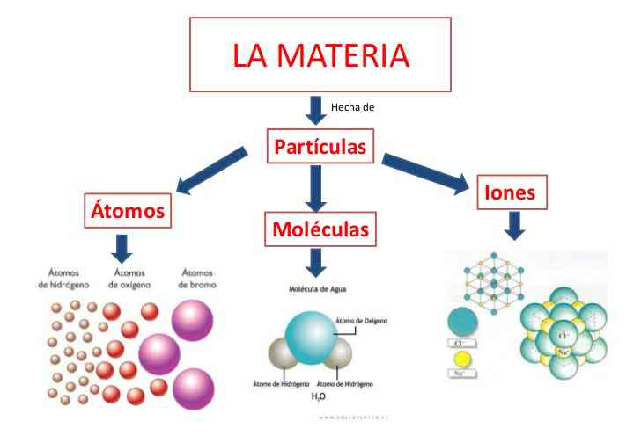
Solo leer para recordar

Slide 8
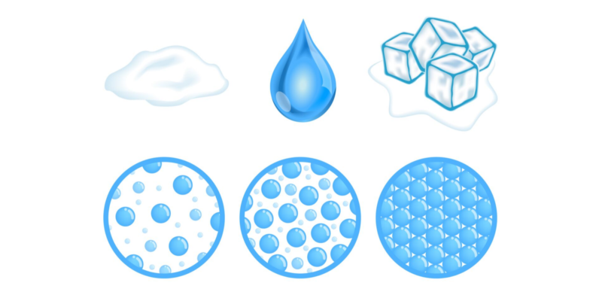
Clase 2
¿Qué es Materia?
Materia: Es todo lo que ocupa un espacio y tiene masa, forma, peso y volumen, por lo tanto se puede observa y medir. También se refiere al material, sustancia o producto del que está hecho una cosa .
Puede presentarse en diferentes estados, las cuales tienen diversas características cada una.
Solo leer para recordar

Slide 9
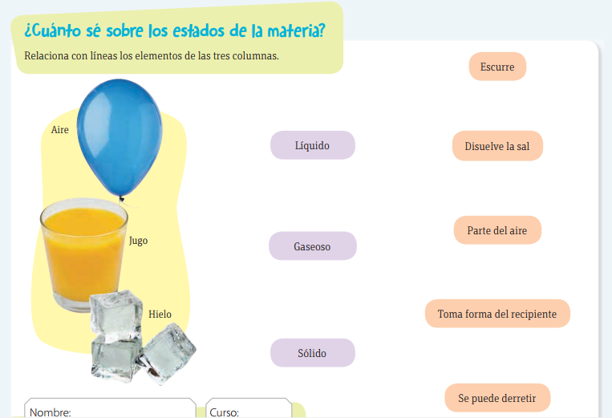
Observen y escriban en su cuaderno.

Slide 10
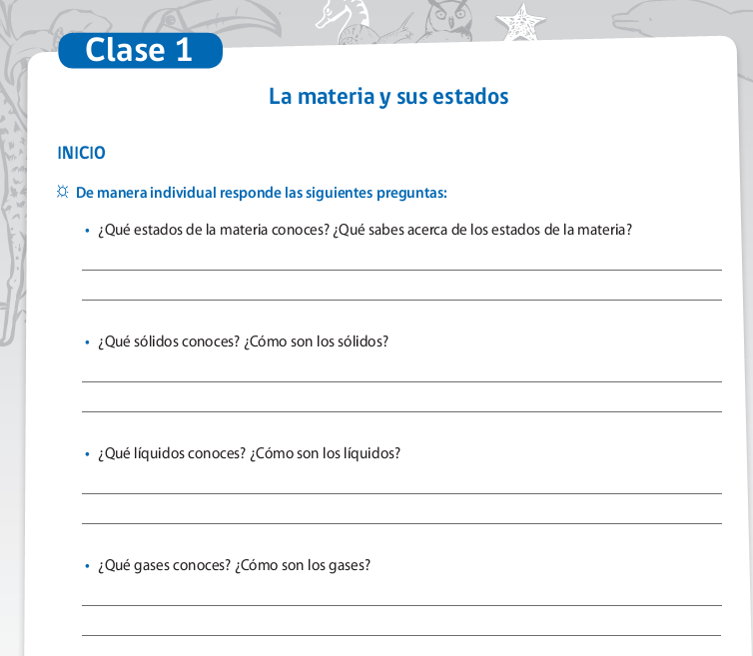
Actividad de la clase 2
Los estados sólido- líquido y gaseoso.
Los estados de la materia son las formas de agregación en que se presenta la materia en condiciones ambientales específicas afectando la atracción de las moléculas que la componen
Lee y compara con tu respuesta.
Son partículas que están ordenadas, y la distancia que las separa y es muy pequeñas. Vibran pero no se desplazan. Ejemplos: Fierro, Diamante, Hielo, etc.
Ejemplos de líquidos: Agua, Alcohol, Leche, etc. Es un estado de agregación de la materia. Tiene volumen definido pero no con forma fija.
Ejemplos de gases: Hidrógeno, Oxígeno, Vapor de agua, etc. Es un estado de agregación de la materia. No tienen volumen ni forma definida.

Slide 11
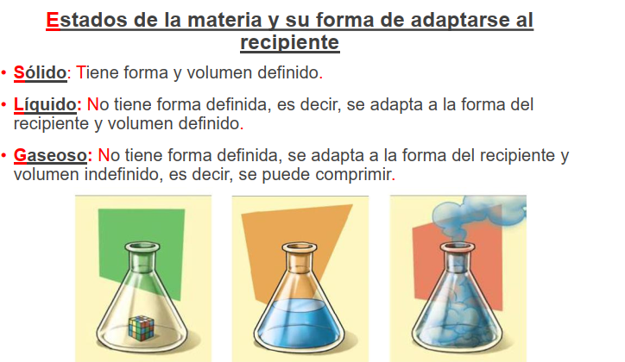
Clase 3
Solo leer para recordar

Slide 12
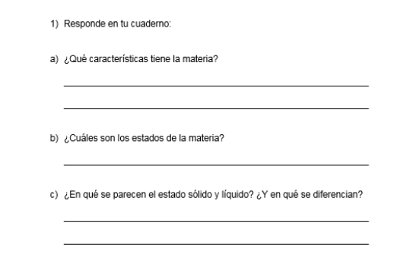
Actividad clase 3
Lee, analiza y compara tus respuestas.
1.-
Las principales características de la materia están asociadas a su constitución física y a las distintas propiedades que tiene, siendo sus estados principales el líquido, sólido y gaseoso. La materia es todo aquel objeto, sustancia o elemento que ocupa un lugar en el espacio y tiene una masa determinada. Todo lo que nos rodea puede considerarse materia.
La materia puede encontrarse en diferentes estados dentro de nuestro planeta: líquido, sólido y gaseoso.
Forma. Los sólidos tienen una forma definida, los líquidos y los gases toman la forma del recipiente que los contiene. ... Los sólidos son rígidos mientras que en los líquidos y los gases sus moléculas se pueden mover entre ellas.

Slide 13
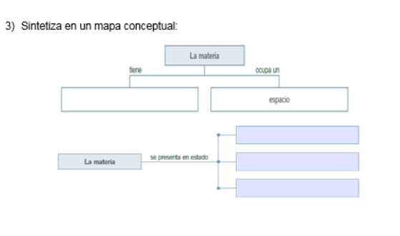
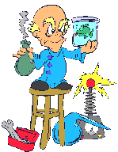
Actividad clase 3
masa
Sólido.
Líquido.
Gaseoso.

Slide 14
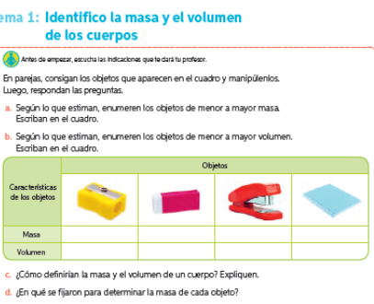
Página 122
1
2
4
3
1
2
3
4

Slide 15
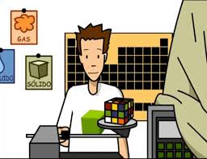
Página 122
C) La masa de un cuerpo es una propiedad característica del mismo, que está relacionada con el número y clase de las partículas que lo forman. Se mide en kilogramos (kg) y también en gramos
D) Para responder esa pregunta, observamos los objetos considerando el tamaño y masa/peso de cada uno de ellos.

Slide 16
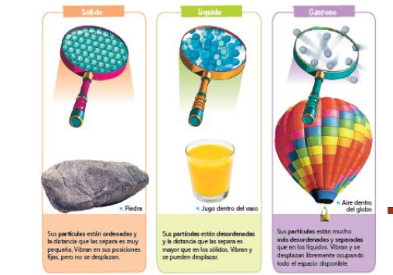
Característica de la Materia
Texto página 126
Observar, Leer, Analizar para recordar.

Slide 17
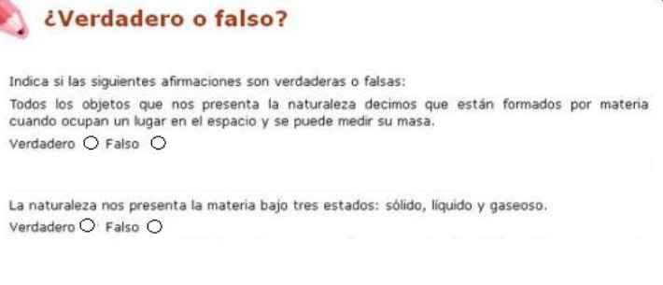
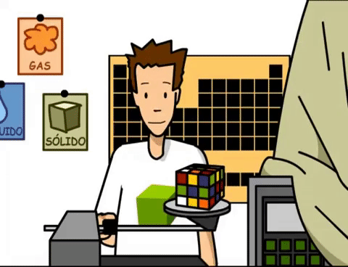
Actividad de Cierre clase 3
V
V

Slide 18
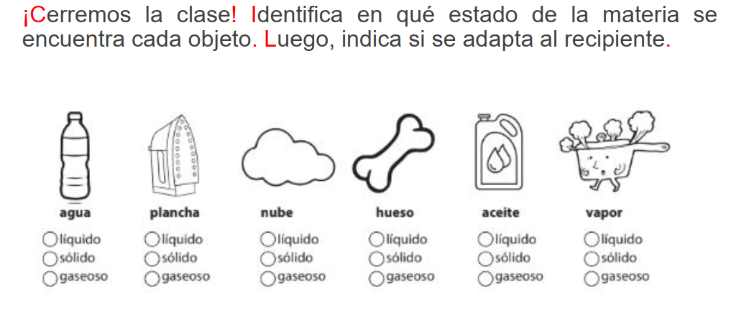
Esta actividad la respondieron de forma oral.
¿Cómo les fue con la clase 3?
Vamos a la clase 4?

Slide 19
Clase 4
Comparar los 3 estados de la materia en relación con criterios como la capacidad de fluir.
¿Qué significa Fluir?
Fluir es la capacidad de los líquidos y de los gases de moverse continuamente de un lugar a otro.
Ejemplo: “La sangre fluye por la herida”
Ahora, que significa la capacidad de fluir?
“Es la capacidad que tiene un líquido para escurrir en un recipiente”
Ejemplo: “El agua es materia , y la materia fluye”.
Solo leer para recordar

Slide 20
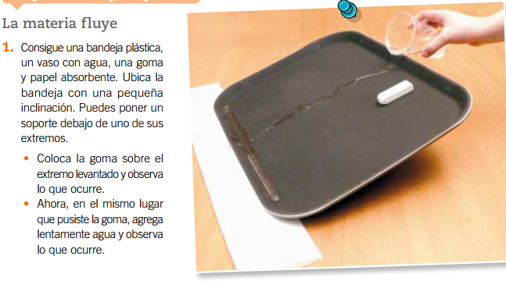
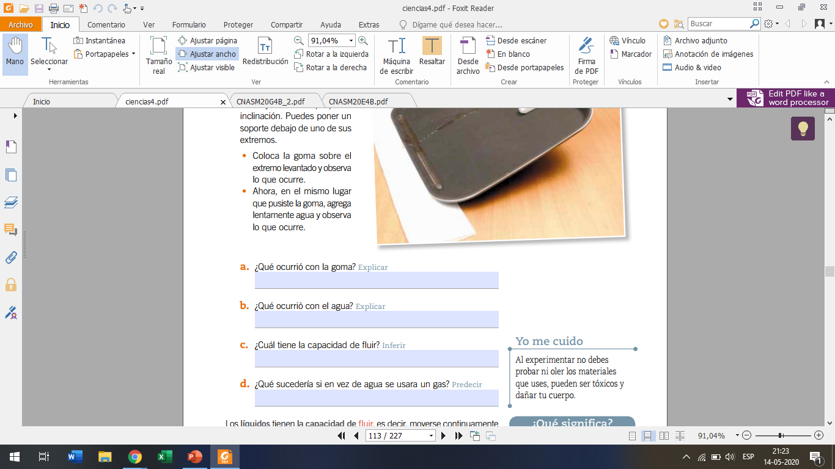
Clase 4
Escriban en su cuaderno.
La goma se adhiere a la bandeja. No se desplaza por la textura.
Lean el experimento, analicen y revisen.
El agua escurre y o fluye de manera fácil.
Todos los líquidos y los gases tienen la capacidad de fluir.
Ambos escurren , debido a que las fuerzas que unen sus partículas son débiles..

Slide 21
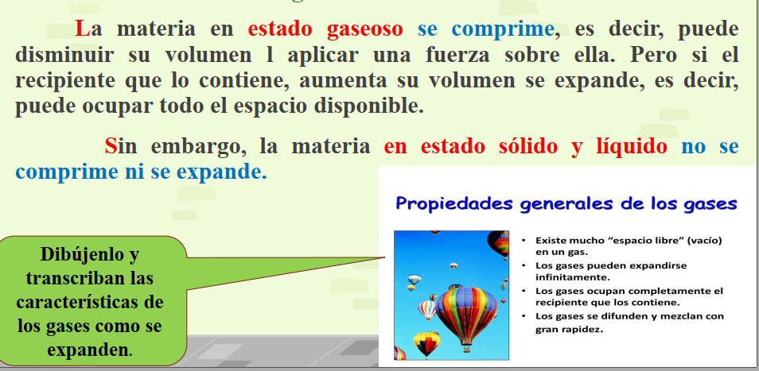
Clase 5
Reconocer que la materia se expande y se comprime.
Solo leer para recordar

Slide 22
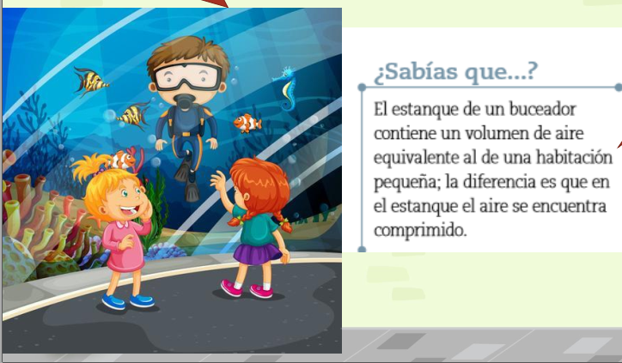
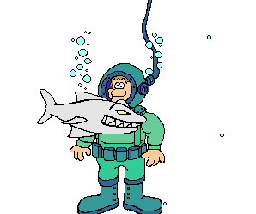
Clase 5
Ejemplo Importante
Solo leer para recordar

Slide 23
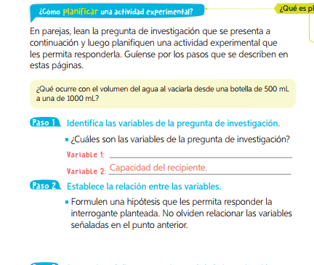
Clase 5
Paso 1. Las variables que se desprenden de la pregunta
de investigación son: capacidad del recipiente y volumen
del agua.
Paso 2. Una posible hipótesis que pueden plantear los y
las estudiantes es: El volumen del agua no varía al cambiarla desde un recipiente de 500 mL a otro de 1000 mL

Slide 24
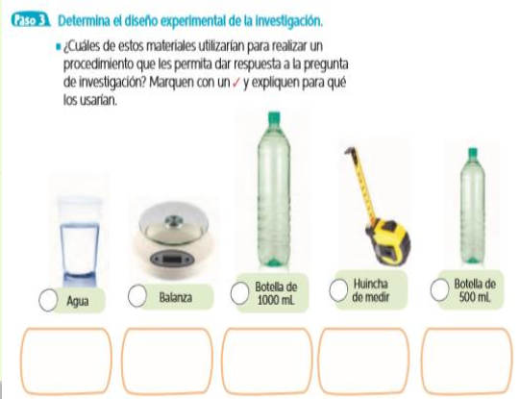
Clase 5
Leer, recordar, comparar con tus respuestas.
Escríbelo en tu cuaderno
Paso 3. Los materiales que necesitarán son:
– Agua: es la sustancia que se va a medir.
– Botella de 500 mL: sirve para medir el volumen inicial
de agua (500 mL).
– Botella de 1000 mL: sirve para observar qué pasa con
el volumen de agua al verterla a este recipiente.

Slide 25
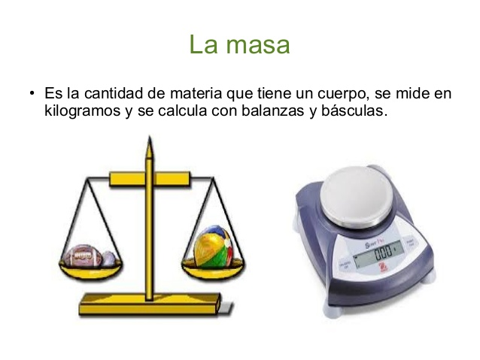
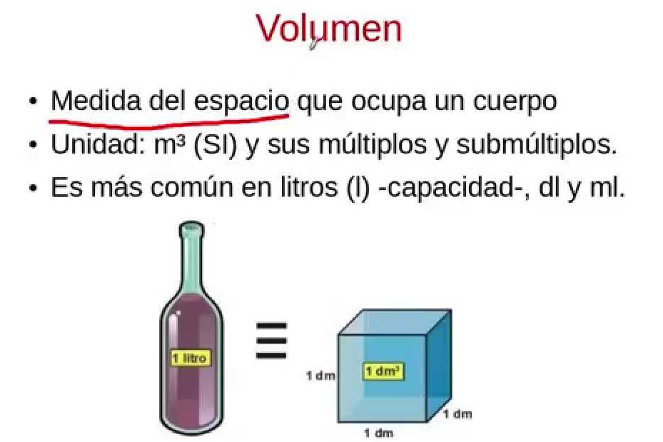
Clase 6
Medir la masa, el volumen y la temperatura de la materia,
Leer y Recordar.

Slide 26
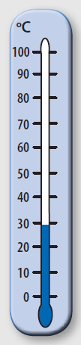
LEER y RECORDAR
¿Qué es la TEMPERATURA
Es una magnitud física que refleja la cantidad de calor, ya sea de un cuerpo, de un objeto o del ambiente. Está relacionada con la noción de frío (menor temperatura) y calor (mayor temperatura).
Se puede medir, comúnmente, con termómetros y en la unidad de medida grados Celsius.
Por ejemplo: El termómetro marca una temperatura de 30° Celcius.

Slide 27
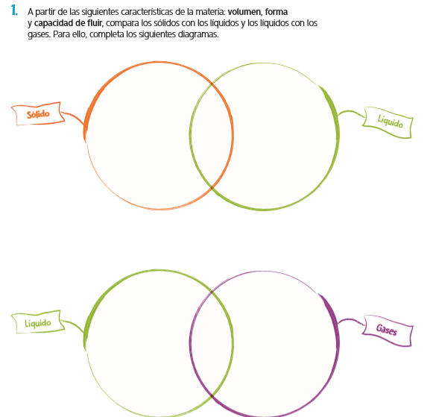
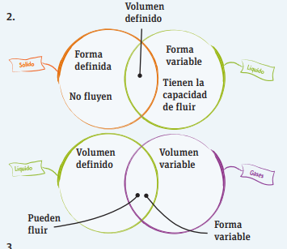
Página 154:
Lee, observa y compara tus respuestas.

Slide 28
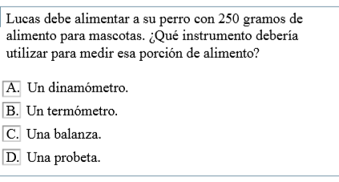

¡Cerremos la clase!
1.-
Actividad de forma oral
¿Cuál crees tú que es la respuesta correcta?

Slide 29
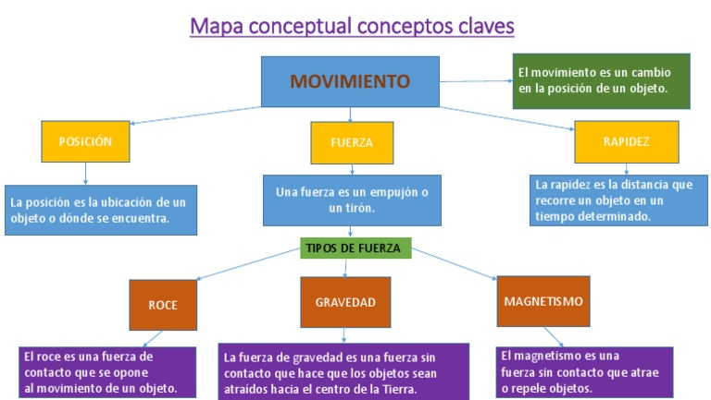
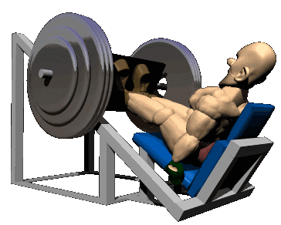
Clase 7
Demostrar, por medio de la investigación experimental, los efectos de la aplicación de fuerzas sobre objetos.
Leer, Observar y Recordar

Slide 30

Leer, Observar y Recordar

Slide 31
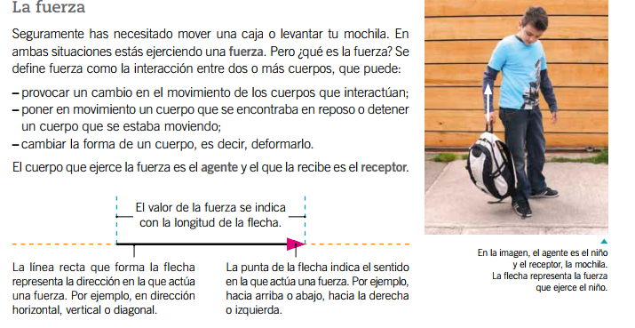
Leer y Recordar

Slide 32
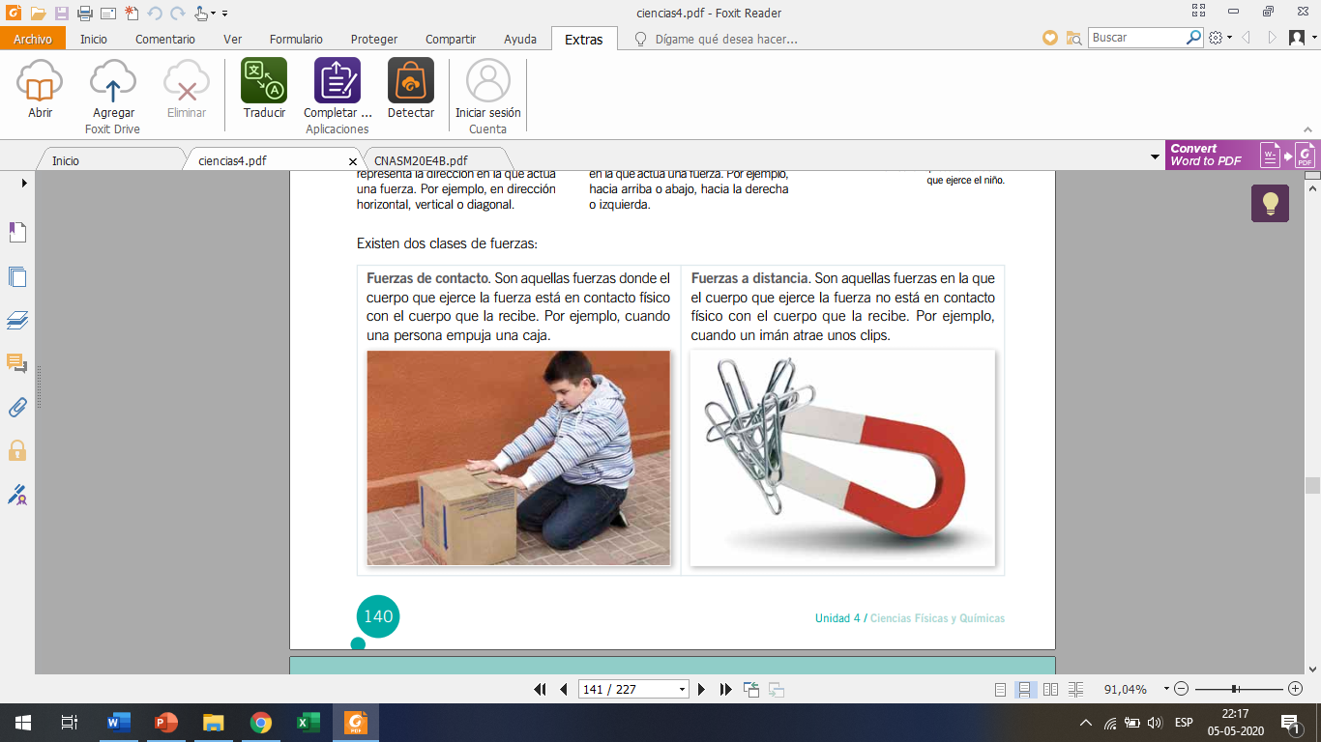
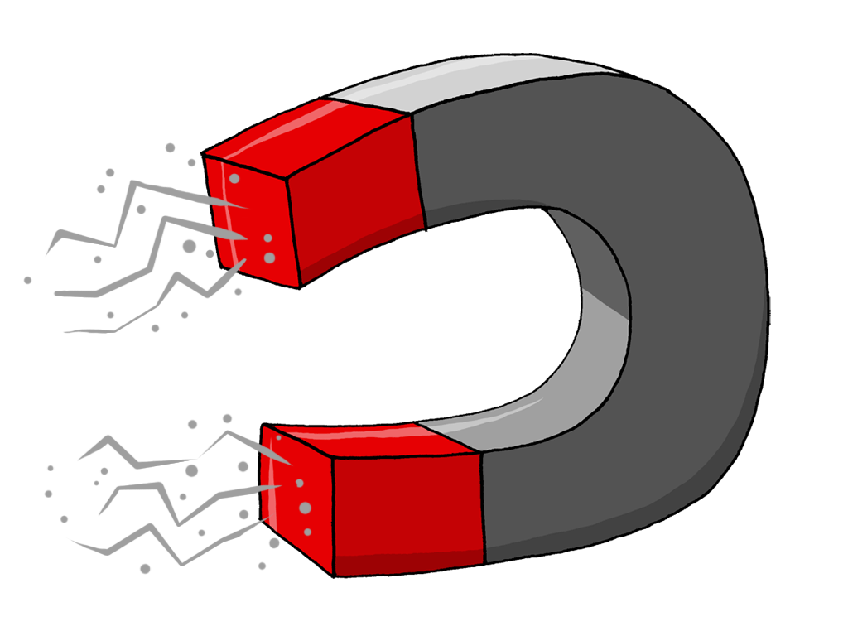
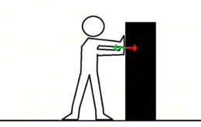
Leer y Recordar

Slide 33
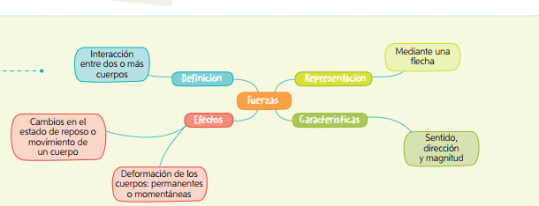
Dibuja este mapa conceptual en tu cuaderno

Slide 34
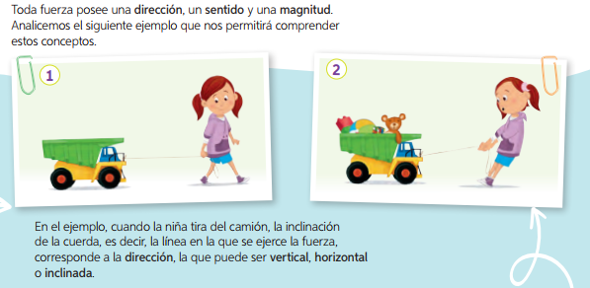
Leer y Recordar

Slide 35
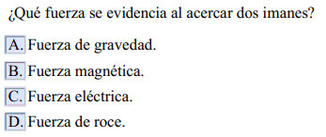
¡Cerremos la clase!
1.-
Actividad de forma oral
¿Cuál crees tú que es la respuesta correcta?

Slide 36
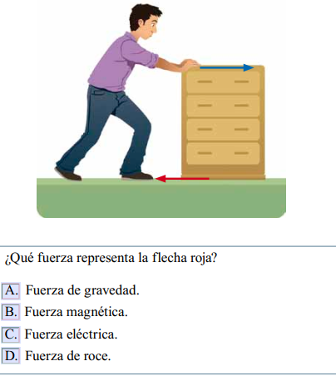
¡Cerremos la clase!
2.-
Actividad de forma oral.
¿Cuál crees tú que es la respuesta correcta?

Slide 37
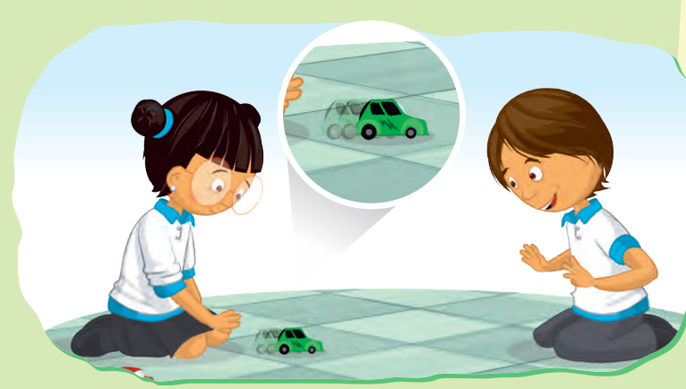
Página 172:
Efectos de las fuerzas en el movimiento de los cuerpos
Las fuerzas también provocan cambios en la dirección, en el
sentido y en la rapidez de un cuerpo en movimiento.
Analicemos la siguiente situación.
Al aplicar una fuerza sobre un cuerpo que está en reposo
(detenido), este se pondrá en movimiento, aumentando su
rapidez. Si el auto de juguete se encuentra en movimiento,
¿qué tendría que hacer la niña para aumentar la rapidez?
Leer para recordar.

Slide 38
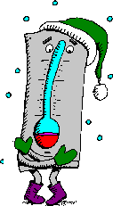

http://códigos.auladigital.cl
Cuídense mucho Niños!!!
Observen el video a través de este Link.

Slide 39
Revisa la ruta de aprendizaje… ¿Qué aprendiste hoy? ¿Cómo lo aprendiste? ¿Lograste el objetivo?
Observar video.
Evaluar lo aprendido.
Conocimientos previos: Recordar clases anteriores, sobre Materia, Fuerza y Movimiento.
Transcribir Mapa Conceptual y conceptos claves.
Observar imágenes.
Reforzar y comparar actividades trabajadas.
Comparte con tus apoderados lo que aprendiste.

